Slide 1
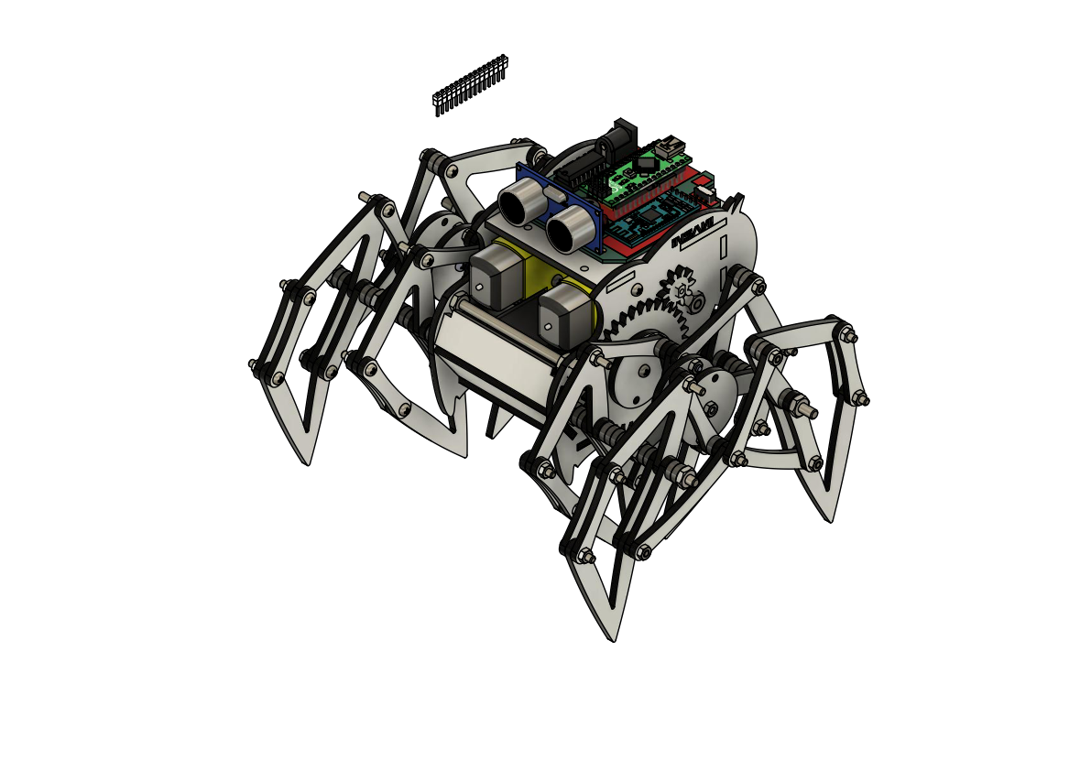

Robot Araña
INSANI Robotics
INSANI Robotics

Slide 2
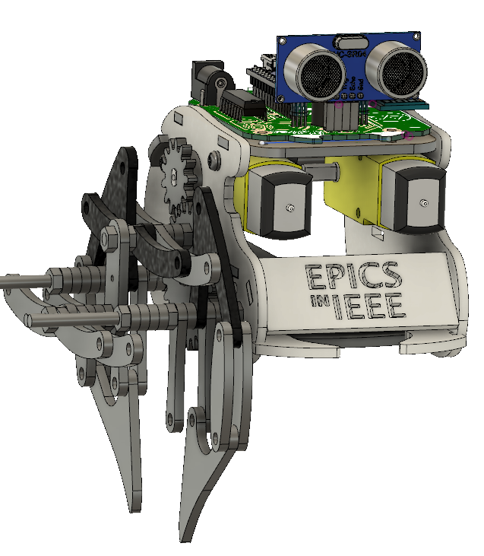
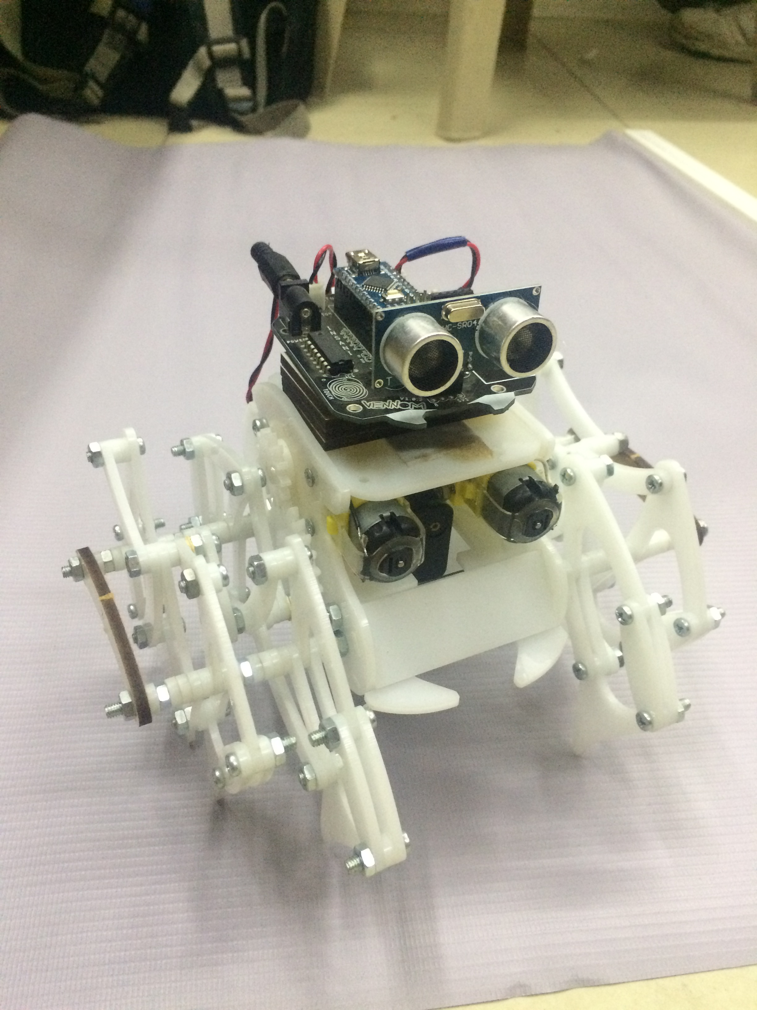
Resultado final
Placa Core
BAterias
Actuadores
Sensores

Slide 3
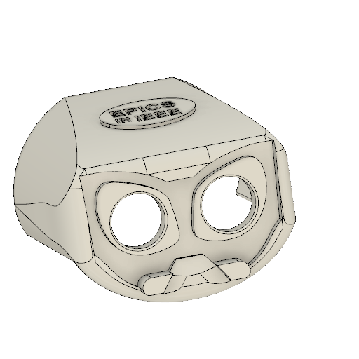
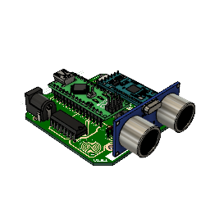
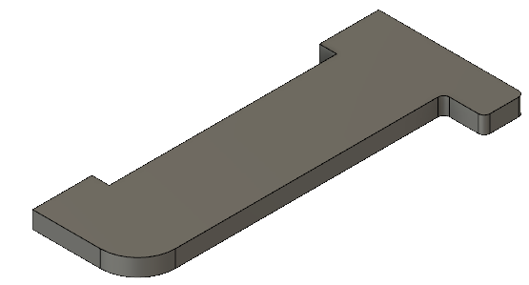
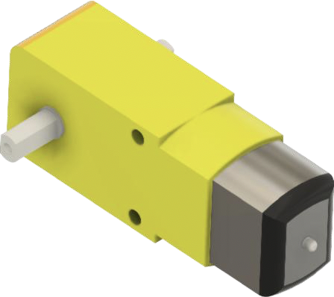
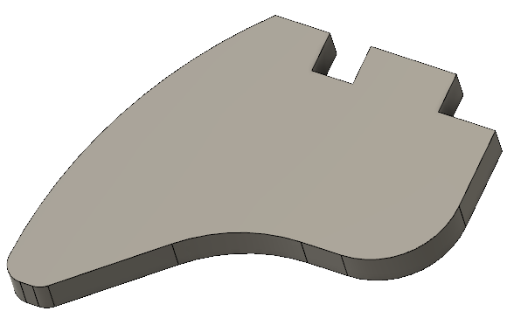
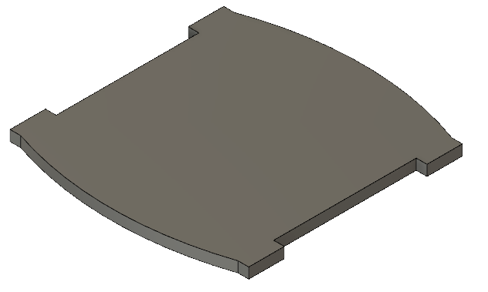
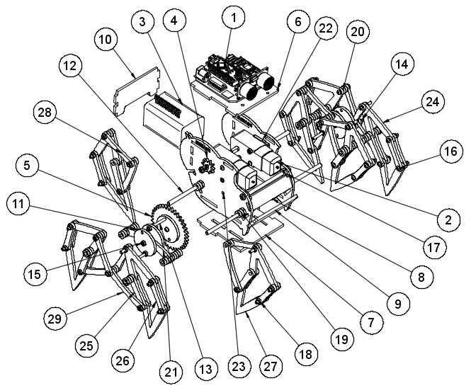
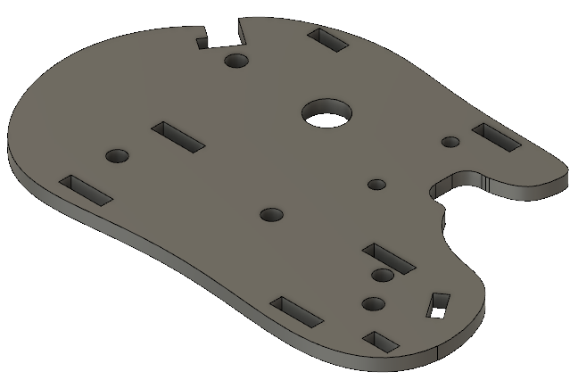
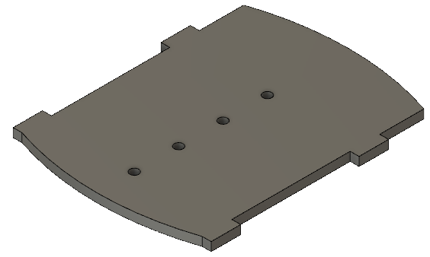
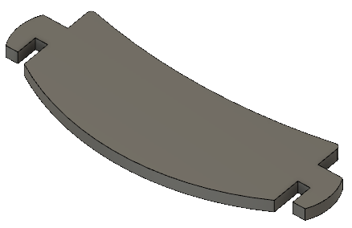
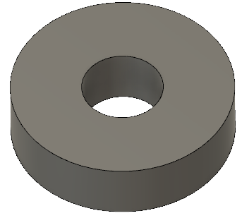
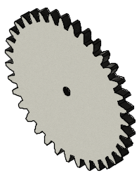
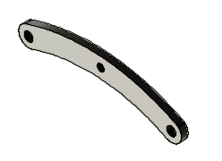
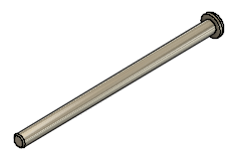
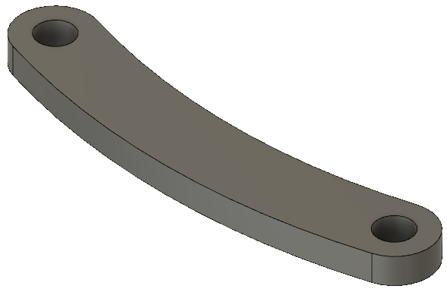
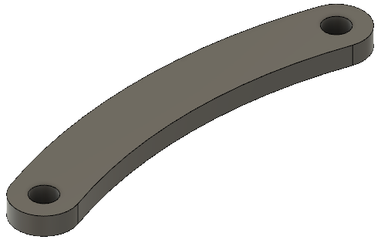
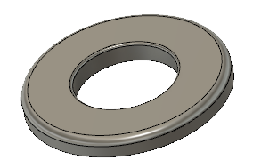
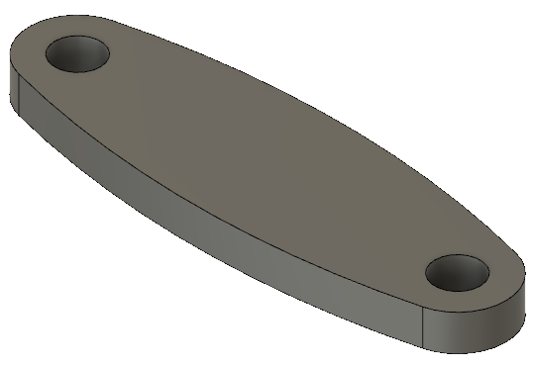
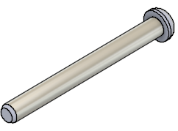
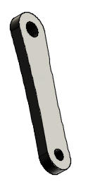
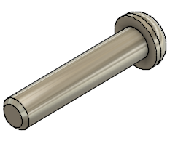
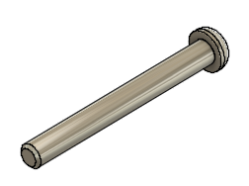
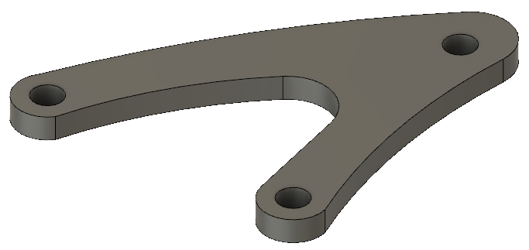
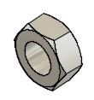
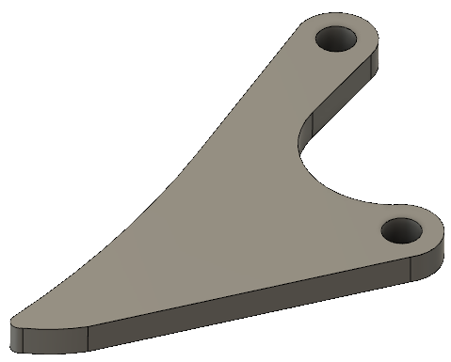
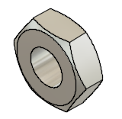
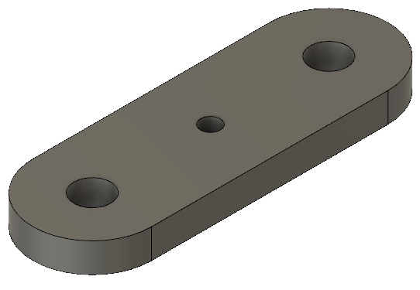
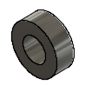

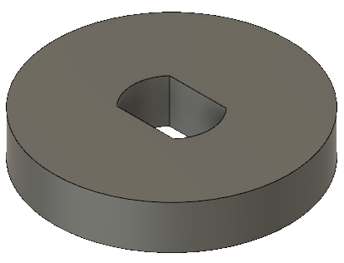
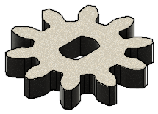
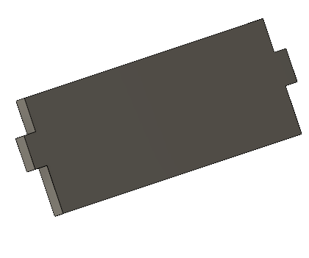
1x VENNOM 101 core
2x M
2x Moto-reductor
4x N
Listado de Componentes
1x Portapilas 2x2
1x O
1x P
2x A
1x Q
4x B
2x Z
2x C
6x Perno M4x70
10x D
8x Arandela M4
12x E
21x F
4x Perno M3x25
32x Perno estrella M4x15
17x G
10x H
4x Perno estrella M4x35
4x Tuerca M3
10x I
70x Tuerca M43
4x J
70x Separador M4
4x K
4x L
70x Frente

Slide 4
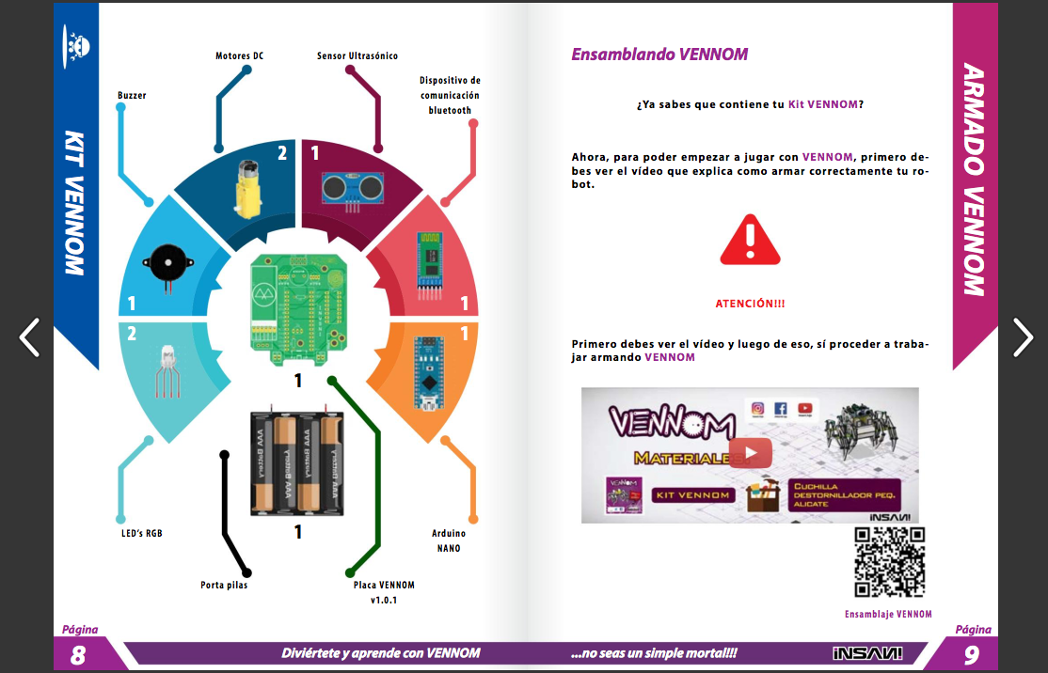
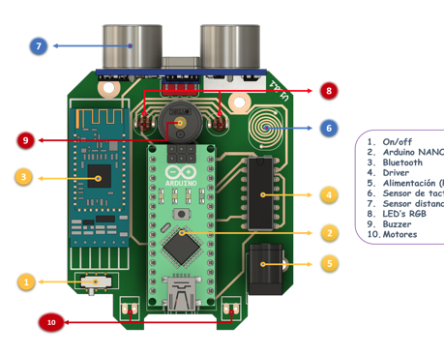
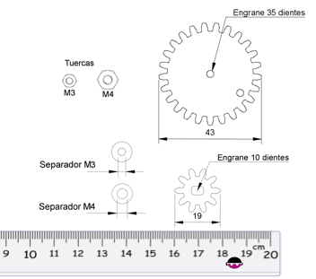
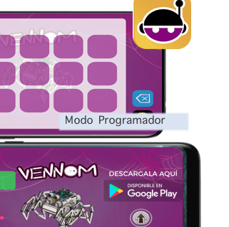
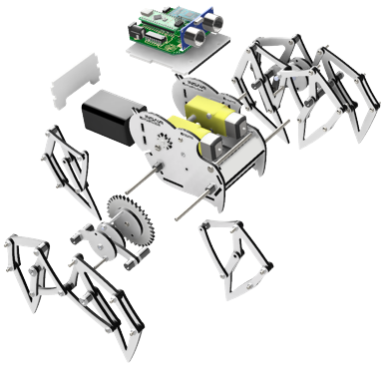
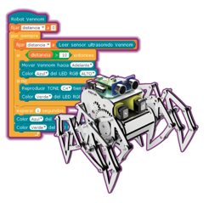
Adicional
VENNOM es un artrópodo robotizado programable. El partcipante se involucra directamente con ciencia, Tecnología, Ingeniería y Matemáticas (CTIM) al aprender de forma divertida: Mecánica, Electronica y Programación computacional.
Advertencia: PELIGRO DE ASFIXIA: éste kit posee piezas pequeñas. Se recomienda para niños mayores de 10 años.
La guía didáctica
La placa VENNOM 101
Plantilla de piezas
Control desde app Insani RC
Listado de Componentes
Programación Scratch

Slide 5
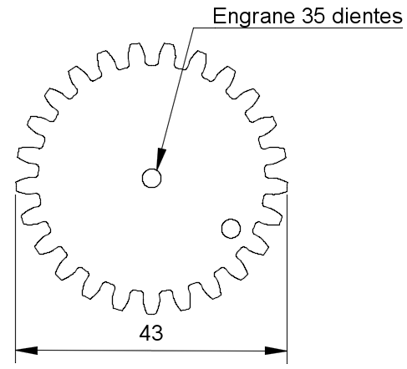
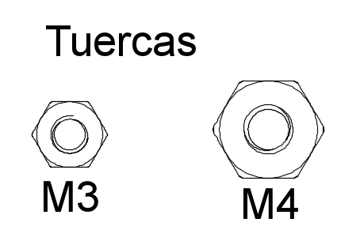
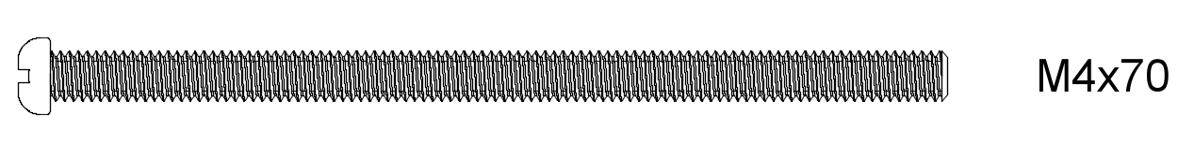
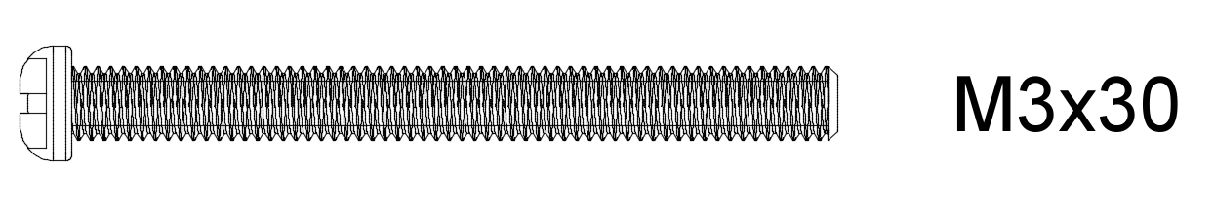
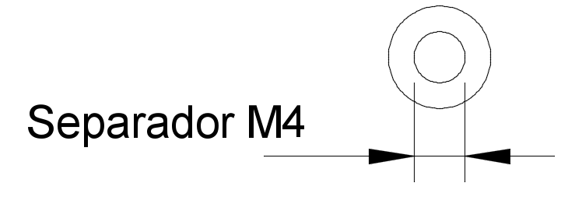
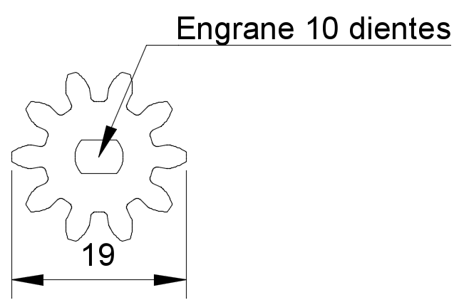
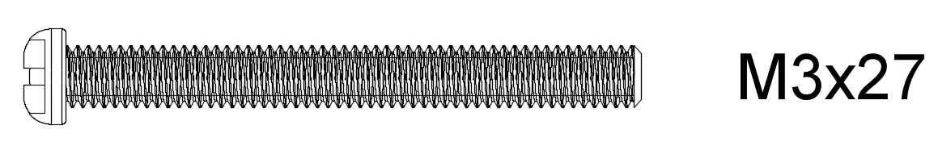
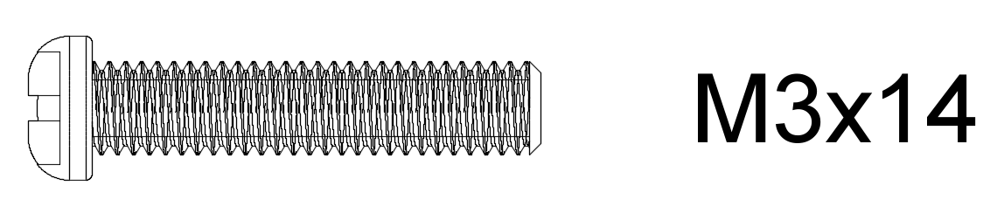

Engrane de 26 dientes
Plantilla de piezas
M4x35
Engrane de 13 dientes
M3x15
M4x15

Slide 6
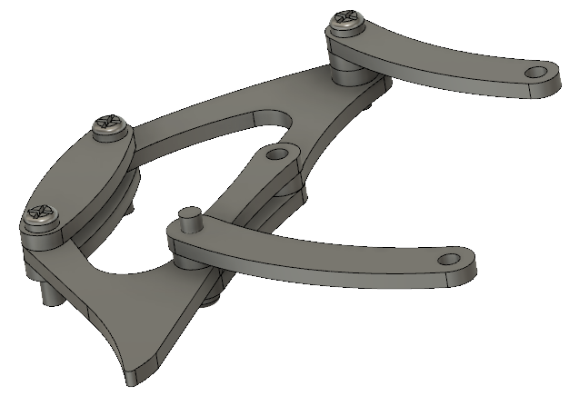
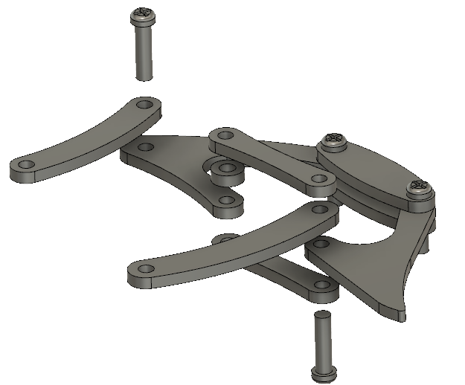








Armado de patas
Por cada pata necesitamos:
35x Perno estrella M4x15

Slide 7






Armado lateral
En cada base lateral necesitamos:
4x Tuerca M3
70x Tuerca M43

Slide 8


Piezas entre bases
2x

Slide 9

Ensamble de la ½ cuerpo

Slide 10



Ensamble de la ½ cuerpo
4x Arandela M4
35x Separador M4

Slide 11


Ensamble de la ½ cuerpo
D
4x Arandela M4
35x Separador M4
E

Slide 12


Ensamble de la ½ cuerpo
4x Arandela M4
35x Separador M4

Slide 13




Ensamble de la ½ cuerpo 2
1x Arandela M4
x Tuerca M4
x Separador M4
J

Slide 14

El resultado

Slide 15

¡¡ No seas un simple mortal !!

